Slide 1
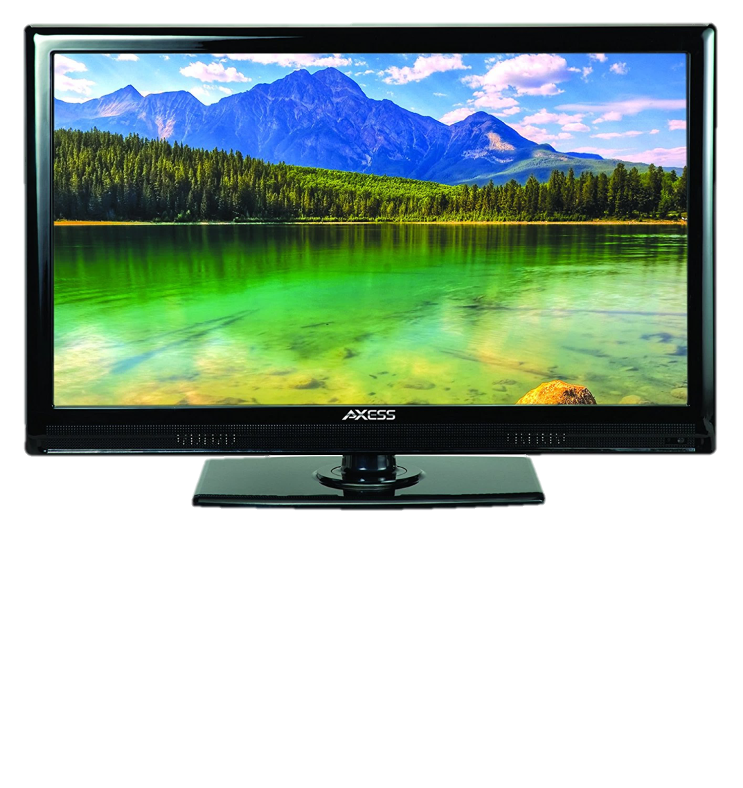
Администрация города Томска
Департамент образования
МУНИЦИПАЛЬНОЕ АВТОНОМНОЕ ДОШКОЛЬНОЕ ОБРАЗОВАТЕЛЬНОЕ
УЧРЕЖДЕНИЕ ДЕТСКИЙ САД № 39 г. ТОМСК
634021, город Томск, ул. Алтайская 128, телефон 45-06-40
Лексическая тема
«ЭЛЕКТРОПРИБОРЫ»
Учитель –логопед:
Петрова Ольга
Николаевна

Slide 2
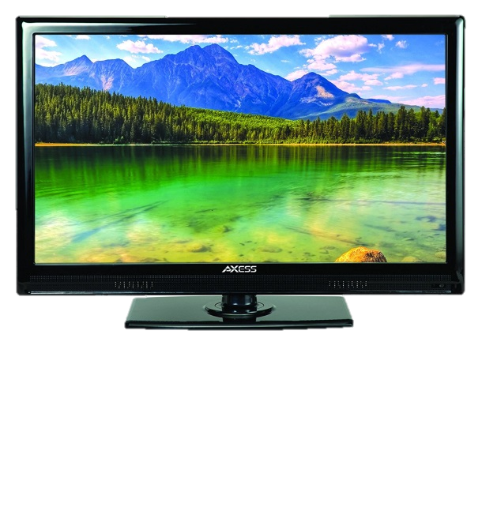
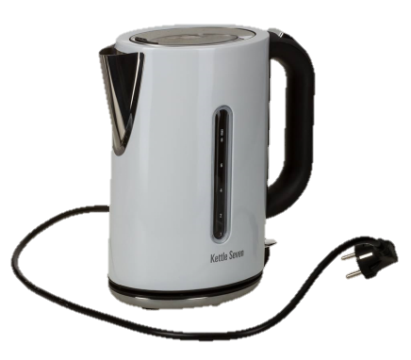
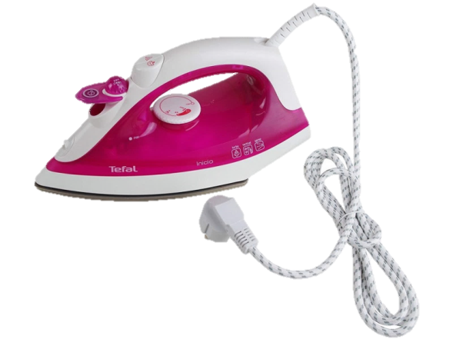
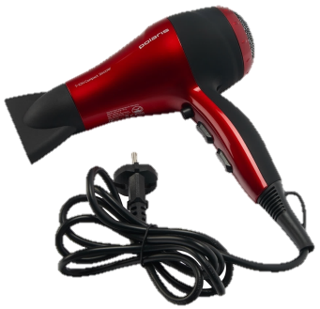
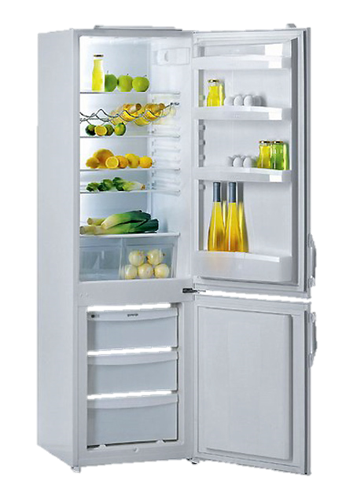
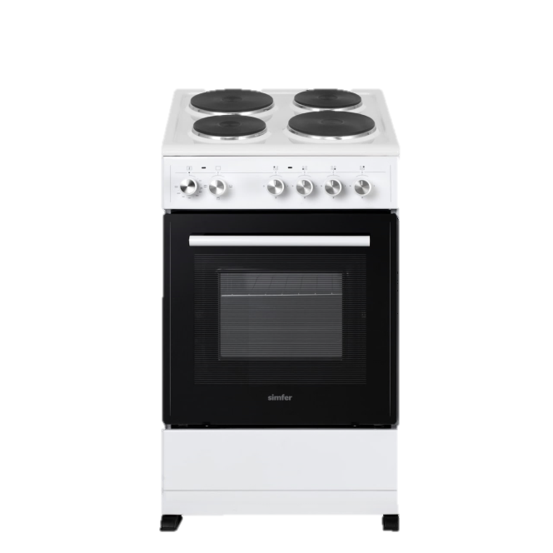
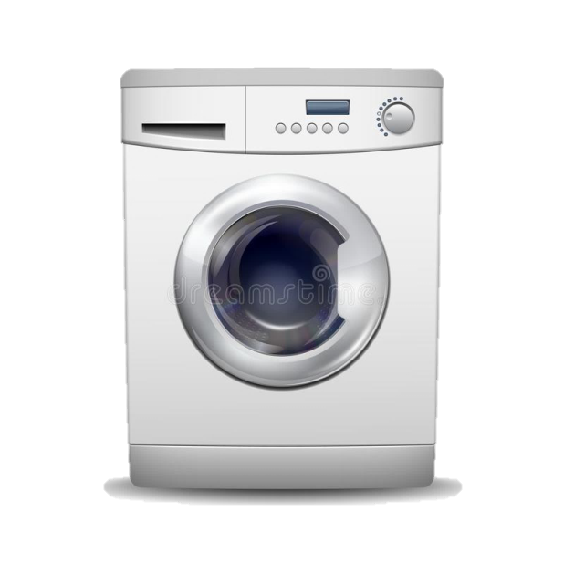
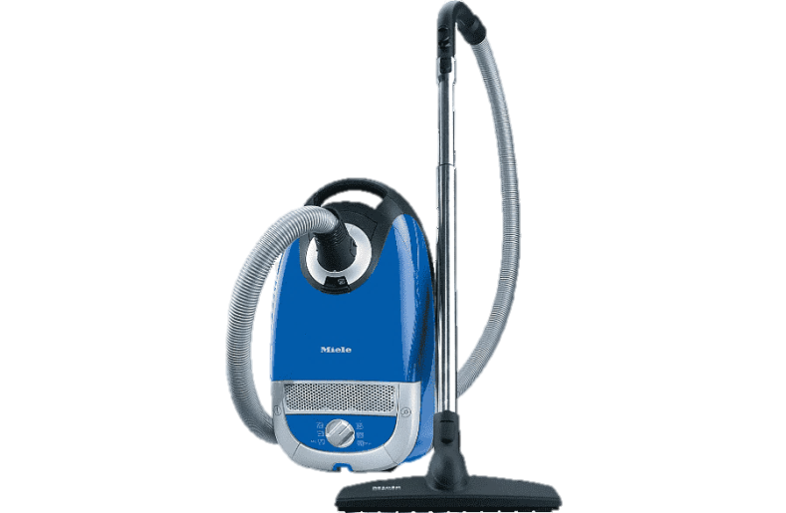
Рассмотри картинки. Это электроприборы.
Назови, что на них нарисовано.

Slide 3
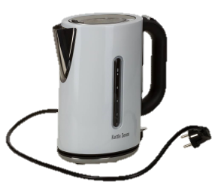
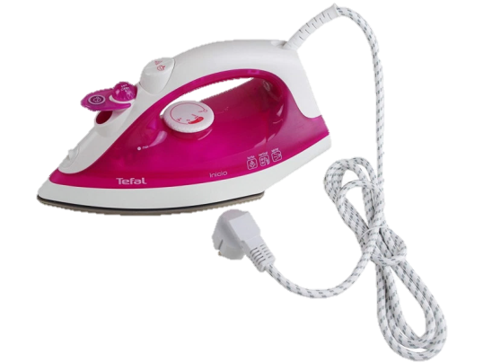
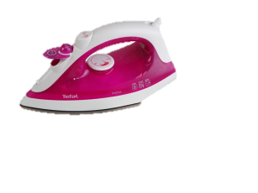
Назови ласково

Slide 4
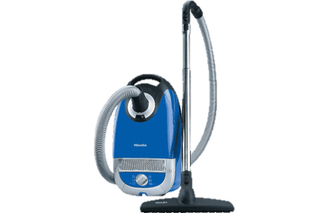
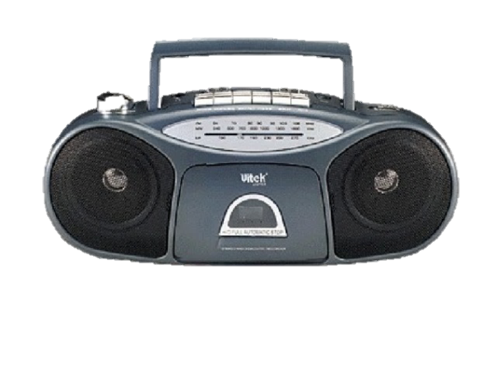
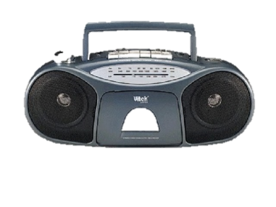
Назови ласково

Slide 5
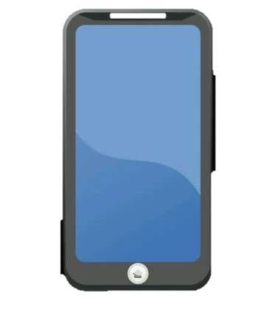
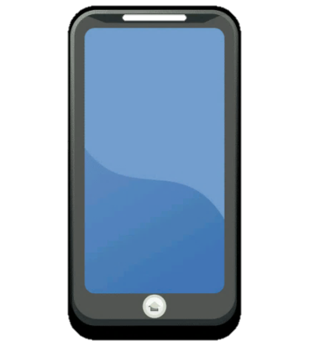
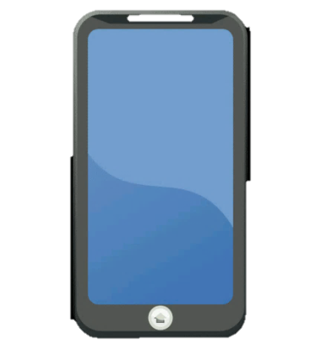
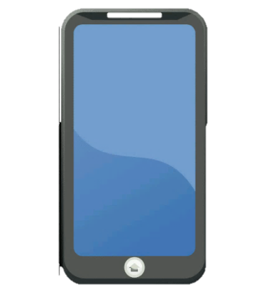
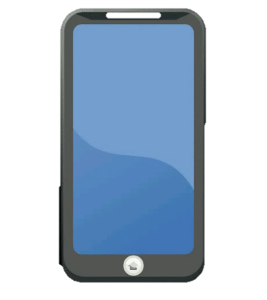
Посчитай (нажимаем 5 раз).

Slide 6
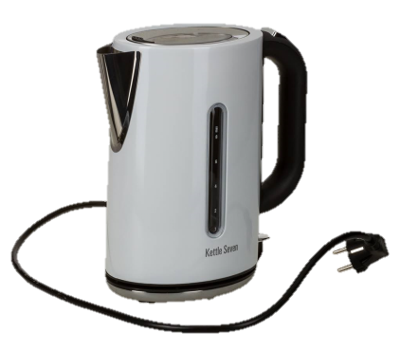
Посчитай (нажимаем 5 раз).

Slide 7
Посчитай (нажимаем 5 раз).

Slide 8
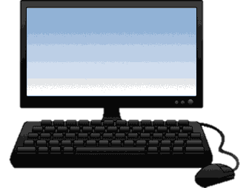
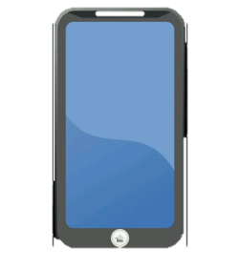
Один-много

Slide 9
Один-много

Slide 10
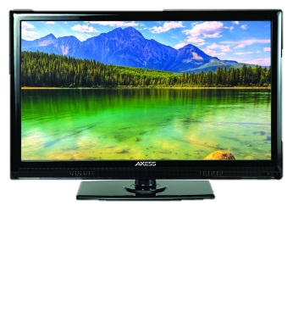
Один-много

Slide 11
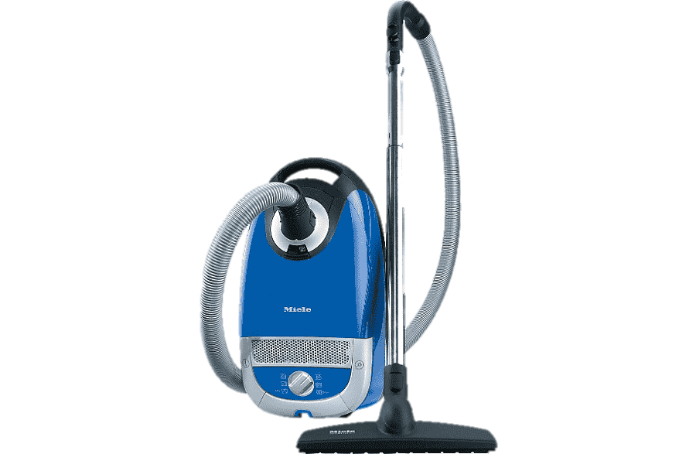
Определи количество слогов
3 слога
ПЫ
ЛЕ
СОС

Slide 12
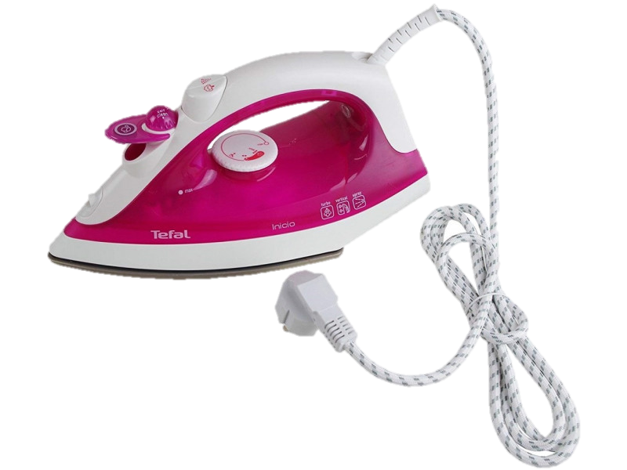
Определи количество слогов
2 слога
У
ТЮГ

Slide 13
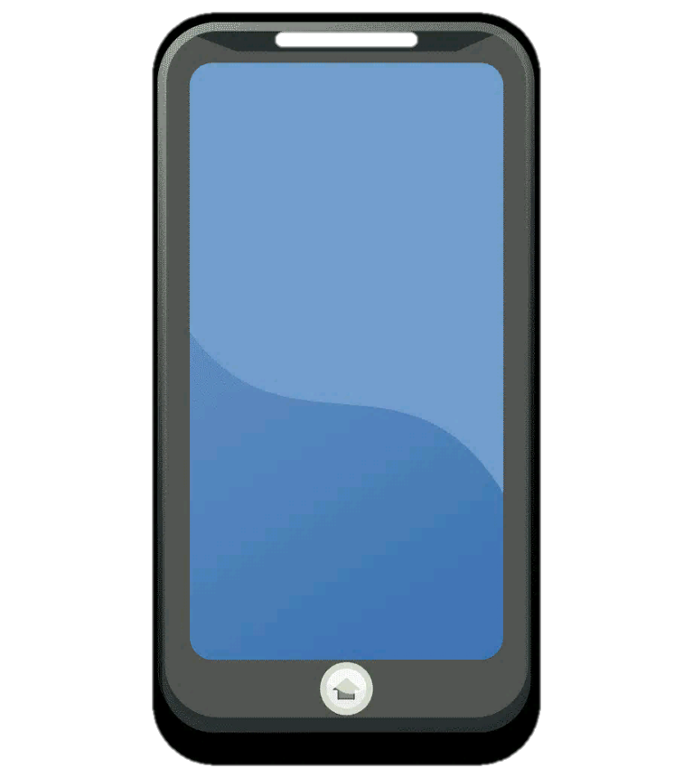
Определи количество слогов
3 слога
ТЕ
ЛЕ
ФОН

Slide 14
Определи количество слогов
1 слог
ФЕН

Slide 15
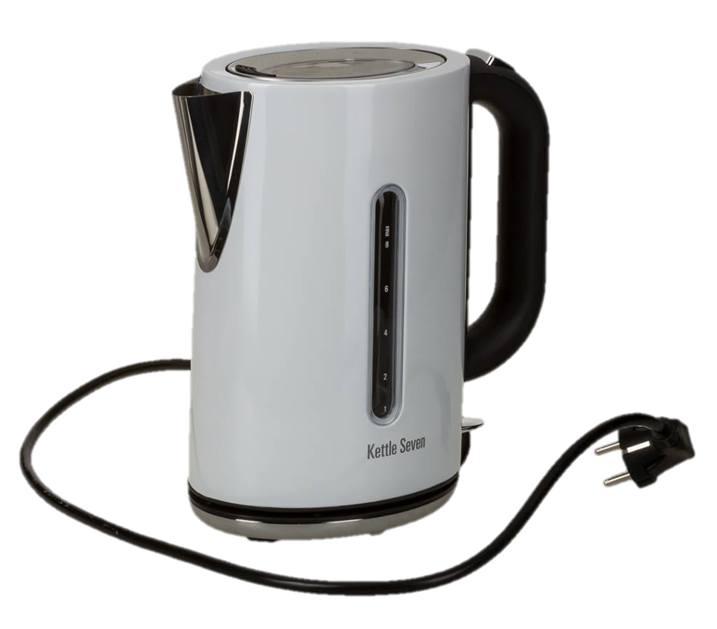
Определи количество слогов
2 слога
ЧАЙ
НИК

Slide 16
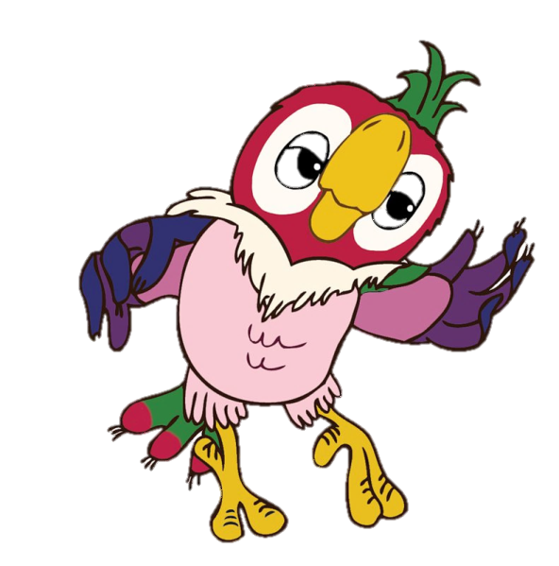
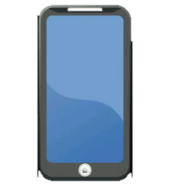
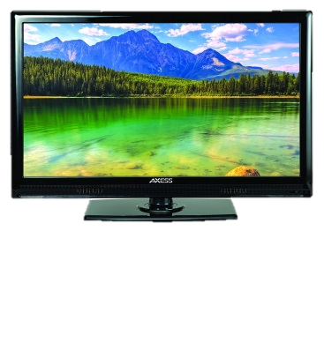
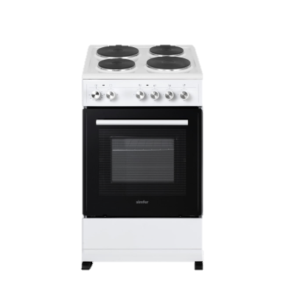
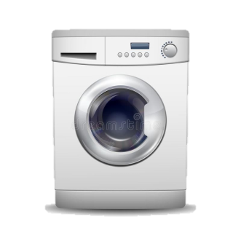
Жадина

Slide 17
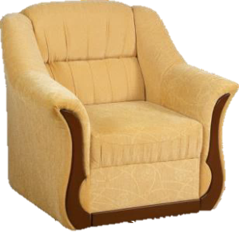
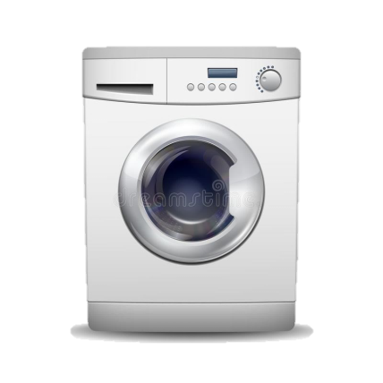
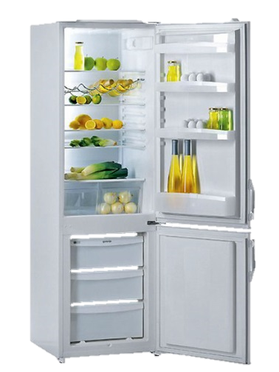
Какая картинка лишняя?

Slide 18
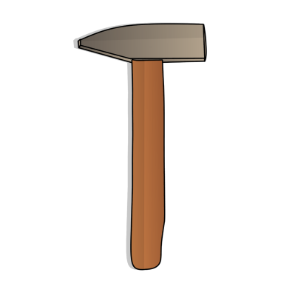
Какая картинка лишняя?

